Slide 1
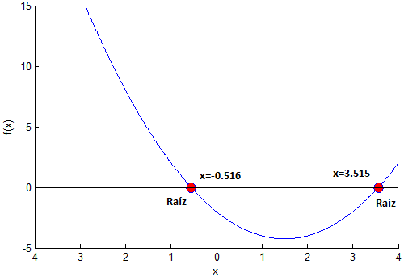
UNIDAD II RAÍCES DE ECUACIONES
La raíz de una ecuación se define como el número para el cuál la gráfica de esta, cruza con el eje “x”. También se dice que es el número que al sustituirlo en ella la vuelve cero.

Slide 2
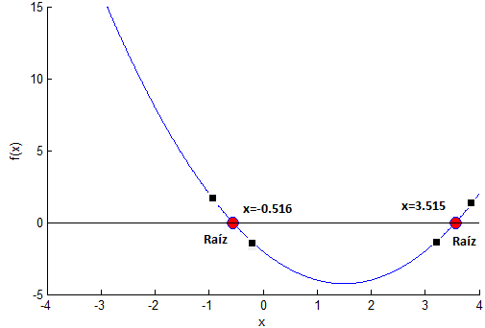
UNIDAD II RAÍCES DE ECUACIONES
Métodos Cerrados.
Estos métodos aprovechan el hecho de que una función cambia de signo en la vecindad de una raíz.
Requieren de dos puntos iniciales cuya característica es que encierren a la raíz.

Slide 3
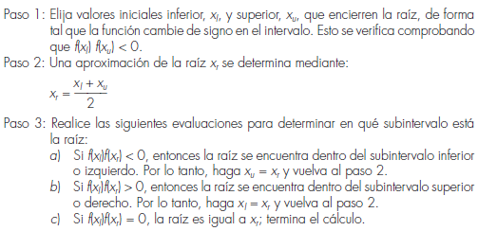
UNIDAD II RAÍCES DE ECUACIONES
Métodos Cerrados.
Método de la Bisección.
Es un tipo de búsqueda incremental en el que el intervalo se divide a la mitad.
Algoritmo:

Slide 4
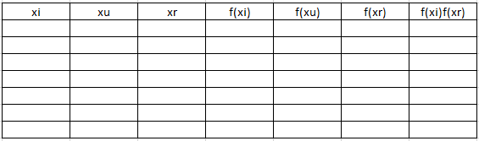
UNIDAD II RAÍCES DE ECUACIONES
Métodos Cerrados.
Método de la Bisección.
Ejemplo: Encuentre una raíz para la ecuación: x^2-5x-14

Slide 5
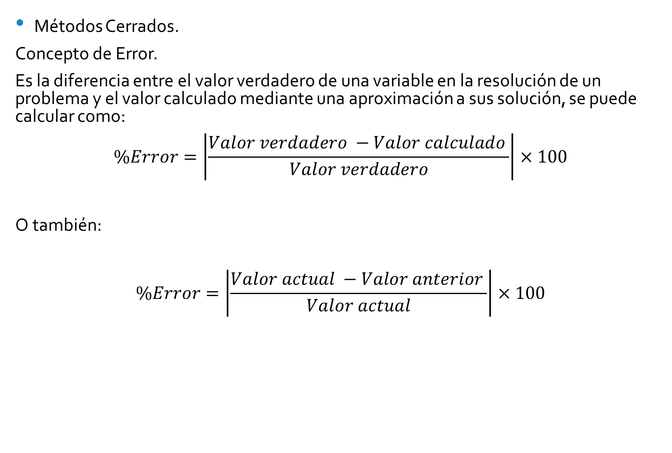
UNIDAD II RAÍCES DE ECUACIONES
Métodos Cerrados.
Concepto de Error.
Es la diferencia entre el valor verdadero de una variable en la resolución de un problema y el valor calculado mediante una aproximación a sus solución, se puede calcular como:
$$\%Error=\left|\frac{Valor verdadero −Valor calculado }{Valor verdadero}\right|×100$$
O también:
$$\%Error=\left|\frac{Valor actual −Valor anterior }{Valor actual}\right|×100$$

Slide 6
UNIDAD II RAÍCES DE ECUACIONES
Métodos Cerrados.
Tipos de Error:
Error Inherente (procedimiento cíclico)
Error de redondeo
Error de truncamiento

Slide 7
UNIDAD II RAÍCES DE ECUACIONES
Métodos Cerrados.
Método de la Bisección.
Ejemplo: Encuentre una raíz para la ecuación: xsen(x) - 1

Slide 8

UNIDAD II RAÍCES DE ECUACIONES
Métodos Cerrados.
Regla para detener el algoritmo de la bisección.
Esta fórmula se usa para determinar el número de bisecciones necesaria para lograr el error porcentual deseado. Donde δ es el error deseado, calculado entre la primera y segunda iteración pero menor.

Slide 9
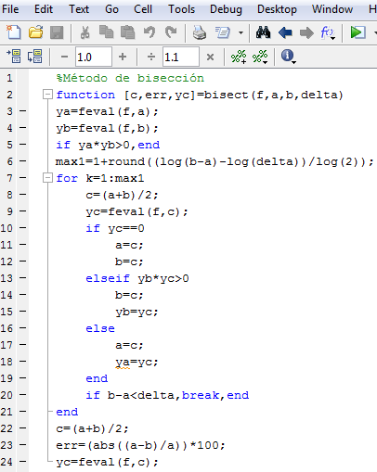
UNIDAD II RAÍCES DE ECUACIONES
Método de Bisección. Implementación en MATLAB.

Slide 10
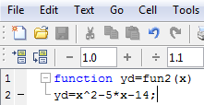
UNIDAD II RAÍCES DE ECUACIONES
Método de Bisección. Implementación en MATLAB.
Para probar el ejemplo 1, se debe escribir otra función (otro script) donde quede almacenada la función a la cuál se le quiere determinar la raíz.
Una vez escrita esta función, en la ventana de comandos de MATLAB, se debe mandar llamar a la función bisect, dentro de la cual se manda llamar también la función “fun2”.

Slide 11
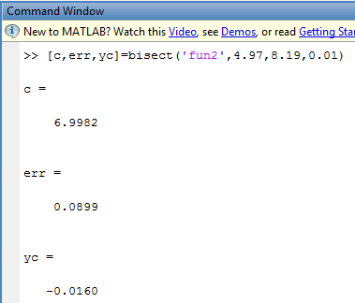
UNIDAD II RAÍCES DE ECUACIONES
Método de Bisección. Implementación en MATLAB.
La función entrega como resultado c, que es la raíz aproximada, err que es el error porcentual, y la función evaluada en la raíz aproximada.

Slide 12
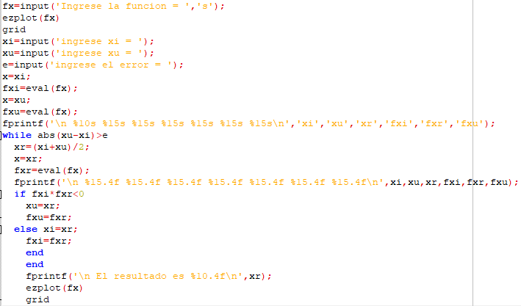
UNIDAD II RAÍCES DE ECUACIONES
Método de Bisección. Implementación en MATLAB (FORMA 2).

Slide 13
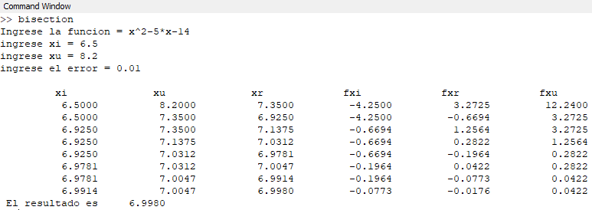
UNIDAD II RAÍCES DE ECUACIONES
Al correrlo se tiene:
Además que entrega una gráfica respectiva de la función.

Slide 14
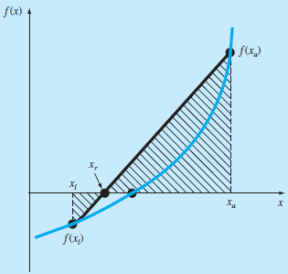
UNIDAD II RAÍCES DE ECUACIONES
Método de la regla Falsa.
Este algoritmo se basa en una visualización gráfica, uniendo a los valores que encierran a la raíz a través de una recta en lugar de una curva. La intersección de esta línea con el eje “x” representa una mejor aproximación de la raíz. El hecho de que se reemplace la curva por una línea recta da una falsa posición de la raíz.

Slide 15

UNIDAD II RAÍCES DE ECUACIONES
Método de la regla Falsa.
Algoritmo:

Slide 16
UNIDAD II RAÍCES DE ECUACIONES
Métodos Cerrados.
Método de la Regla Falsa.
Ejemplo: Encuentre una raíz para la ecuación: x^2-5x-14

Slide 17
UNIDAD II RAÍCES DE ECUACIONES
Métodos Cerrados.
Método de la Regla Falsa.
Ejemplo: Encuentre una raíz para la ecuación: xsen(x) - 1

Slide 18
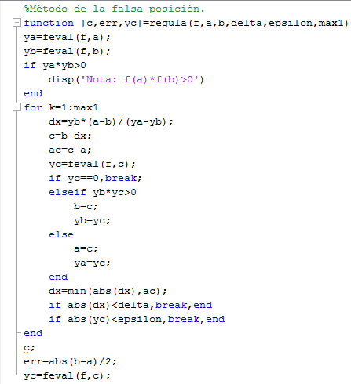
UNIDAD II RAÍCES DE ECUACIONES
Método de la regla Falsa. Implementación en MATLAB.

Slide 19
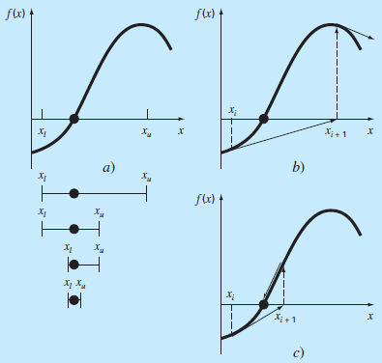
UNIDAD II RAÍCES DE ECUACIONES
Métodos Abiertos.
Se basan en fórmulas que requieren únicamente de un solo valor de inicio, o que empieza en un par de ellos, pero no necesariamente encierran a la raíz. En ocasiones se alejan de la raíz, pero si convergen lo hacen muy rápido.

Slide 20

UNIDAD II RAÍCES DE ECUACIONES
Métodos Abiertos.
Método del punto fijo.

Slide 21
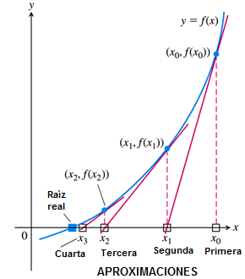

UNIDAD II RAÍCES DE ECUACIONES
Métodos Abiertos.
Método de Newtón Raphson.
Si el valor inicial para la raíz es xi, se puede trazar una tangente en el punto [xi,f(xi)] de la curva. El punto por donde esa tangente cruza al eje “x”, representa una raíz mejorada.

Slide 22
UNIDAD II RAÍCES DE ECUACIONES
Métodos Abiertos.
Método de Newton Raphson.
Ejemplo: Encuentre una raíz para la ecuación: x^2-5x-14

Slide 23
UNIDAD II RAÍCES DE ECUACIONES
Métodos Abiertos.
Método de Newton Raphson.
Ejemplo: Encuentre una raíz para la ecuación: xsen(x) - 1

Slide 24
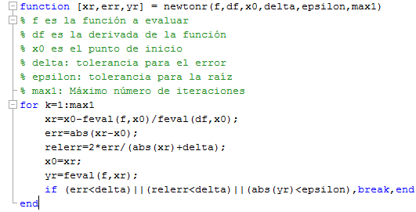
UNIDAD II RAÍCES DE ECUACIONES
Método de Newton Raphson. Implementación en MATLAB.

Slide 25


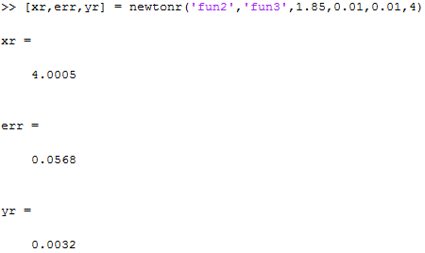
UNIDAD II RAÍCES DE ECUACIONES
Método de Newton Raphson. Implementación en MATLAB.
A diferencia de otros métodos, este método requieren dos scripts, uno para la función, y otro para la derivada de esta.

Slide 26
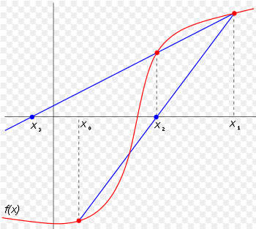

UNIDAD II RAÍCES DE ECUACIONES
Métodos Abiertos.
Método de la Secante.
Para evitar la derivada, este método la aproxima usando otro método numérico conocido como diferencias finitas divididas hacia atrás. Este método requiere de dos valores iniciales.

Slide 27
UNIDAD II RAÍCES DE ECUACIONES
Métodos Abiertos.
Método de la Secante.
Ejemplo: Encuentre una raíz para la ecuación: x^2-5x-14

Slide 28
UNIDAD II RAÍCES DE ECUACIONES
Métodos Abiertos.
Método de la Secante.
Ejemplo: Encuentre una raíz para la ecuación: xsen(x) - 1

Slide 29
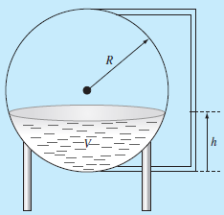
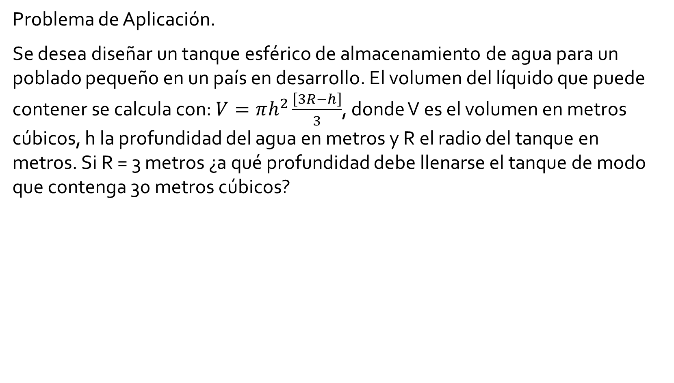
UNIDAD II RAÍCES DE ECUACIONES
Problema de Aplicación.
Se desea diseñar un tanque esférico de almacenamiento de agua para un poblado pequeño en un país en desarrollo. El volumen del líquido que puede contener se calcula con: $V=πh^{2}\frac{\left[3R−h\right]}{3}$, donde V es el volumen en metros cúbicos, h la profundidad del agua en metros y R el radio del tanque en metros. Si R = 3 metros ¿a qué profundidad debe llenarse el tanque de modo que contenga 30 metros cúbicos?

